Slide 1


The future starts today, not tomorrow.
www.umy.ac.id
Sharing bersama menuju kerja

Slide 2
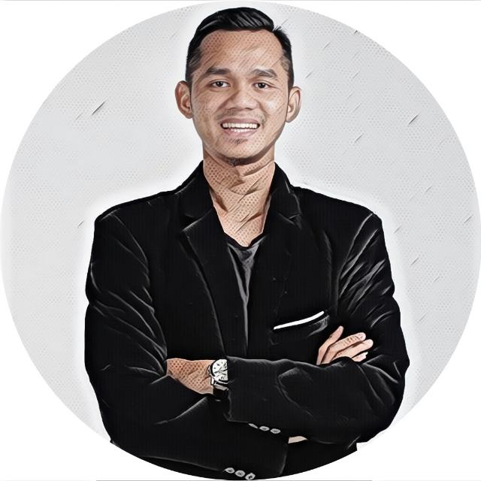
M. Muttaqien, S.I.Kom., M.Sn
Dosen &
Kaur pemberdayaan infomasi BHP

Slide 3
PENDIDIKAN FORMAL
SDN 1 SLEMAN
SMAN 1 SEYEGAN
PENCIPTAAN VIDEOGRAPHY
PASCA ISI YK
1993
1999
2002
2005
2014
SMPN 2 SLEMAN
ILMU KOMUNIKASI
UMY

Slide 4
pengalaman organisasi
2006
2007
2009
Mendirikan komunitas film kampus
“Trafficlight Production” sebagai penulis naskah, sutradara, editor.
Bergabung dengan UKM “Teater Tangga” UMY sebagai aktor dengan puncak pentas 3 kota (semarang-jogja-solo)
Mendirikan komunitas MarFilm (Masyarakat Film) UMY sebagai ketua
2012
2018-sekarang
Bergabung dengan komunitas sosial “Sedekah Kreatif Edukatif”
Pembina UKM Teater Tangga UMY

Slide 5
karir profesional
2012
2012-2016
2017
Video editor & Motion Grapher
serta mendirikan KaVi-Studio
Freelancer di biro iklan
Dosen tetap di Ilmu Komunikasi UMY

Slide 6
2017
2017-2018
Pejabat Struktural UMY 2017-2021, sebagai Kepala Urusan Pemberdayaan Informasi di biro Humas dan Protokol
Dosen tamu di Komunikasi UII

Slide 7
Pengalaman audiovisual
Kameraman dan D.O.P dalam lm indie “1 Titik 2 Koma”
Sutradara dan penulis naskah lm indie “Deep In You”
Sutradara dan editor lm indie“Ada Apa Dengan Sherif”
Kameraman dan editor promosi UMY, bekerjasama dengan TVRI dalam program “3 Minutes Update” 2008
Penulis naskah dalam lm indie “Zero To Hero”
Sutradara dan penulis naskah lm indie “Gadi(S)”
Editor dan D.O.P lm indie “Di Balik-Bilik”
Editor Video Clip “Raven”
Voulenteer kameraman Festival Film Dokumenter
Sutradara, editor, penulis naskah video clip Osj
Sutradara, editor lm indie “The Death Couple”
Koordinator dokumentasi seminar “Design That Change”
Editor video dokumeter “Ki Djoko Pekik”
Editor dan motion grapher video “Sistem informasi & Management Penanggulangan Flu Burung Berbasis Partisipasi
Editor dan motion grapher video pro le dan TVc BANK BPD KALTIM
Sutradara dan penulis naskah video profile Mualimin Yk
Juara I kompetisi video “TCASH”
Juara II lomba iklan DAAI Tv “Great Love Award”
Juara 3 lomba iklan “Blue Print”

Slide 8
Pengalaman audiovisual
Editor video pro le dan TVC BANK BPD RIAU
Editor video pro le PKU Muhammadiyah Yogyakarta
Editor video documenter KPLB Belitong dan IB Bantul
Motion grapher launching album “Death Vomit”
Supervisor dokumentasi Konggres APIK PTM
Digital Imaging video permormer teater tangga di panggung sastra FKY
Editor dan motion grapher video tutorial Suara Muhammadiyah
Motion grapher video sosialisasi JKN
Screening video art ‘STEP’ pascasarjana ISI Yk
Motion grapher Muktamar Muhammadiyah di Makassar
Kameraman dan editor video pro le “DPW PAN DIY”
Mendirikan post-production “KaVi-Studio”
Editor di video pro le UMY (Muda Mendunia)
Editor di video pro le “Bike4megamas manado”
Editor Video Clip The Samsul Hadi
Sutradara dan Editor di video ECC UGM Carrer days
Supervisor editor dalam acara PIMNAS 25 di UMY
Pameran video art “Warming Up”
Pameran senirupa “TROPIS” di Bentara Budaya Yk
Tugas Akhir “Golong-Gilig” di pascasarjana ISI Yk

Slide 9
pengalaman juri
Juri lomba poster “green campus” 2016
Juri lomba video “scout skill competition pramuka nasional” 2018
Juri lomba poster “medical djogja scientic competition” 2018
Juri lomba video “scout skill competition pramuka nasional” 2019
Juri lomba video LPKA UMY 2019
Juri lomba di biro iklan exist 2019
Juri lomba stop motion Mercubuana Yogyakarta 2019

Slide 10
Moderator & Pembicara
2019
2017
Pembicara ’Menjadi millenial modern cinta lalulintas yang siap perangi hoax’ bersama POLRES Sleman
Moderator dalam Acara
“OTENTIK” Obrolan Tentang Industri Kreatif
2018
2018
Pembicara “Media sosial sebagai sarana meningkatkan brand awarness”
Moderaton ‘Belajar fotografi’ bersama Benny Kadarhariarto
2018
2018
Pengisi Workshop
“Pengembangan Editing video” di POLDA DIY
Speaker of training of multimedia
“Get started to be creative minded”

Slide 11
Indonesia berada di urutan 19 dari 49 negara dengan pengangguran tertinggi di asia
(sumber : tradingeconomics.com)

Slide 12
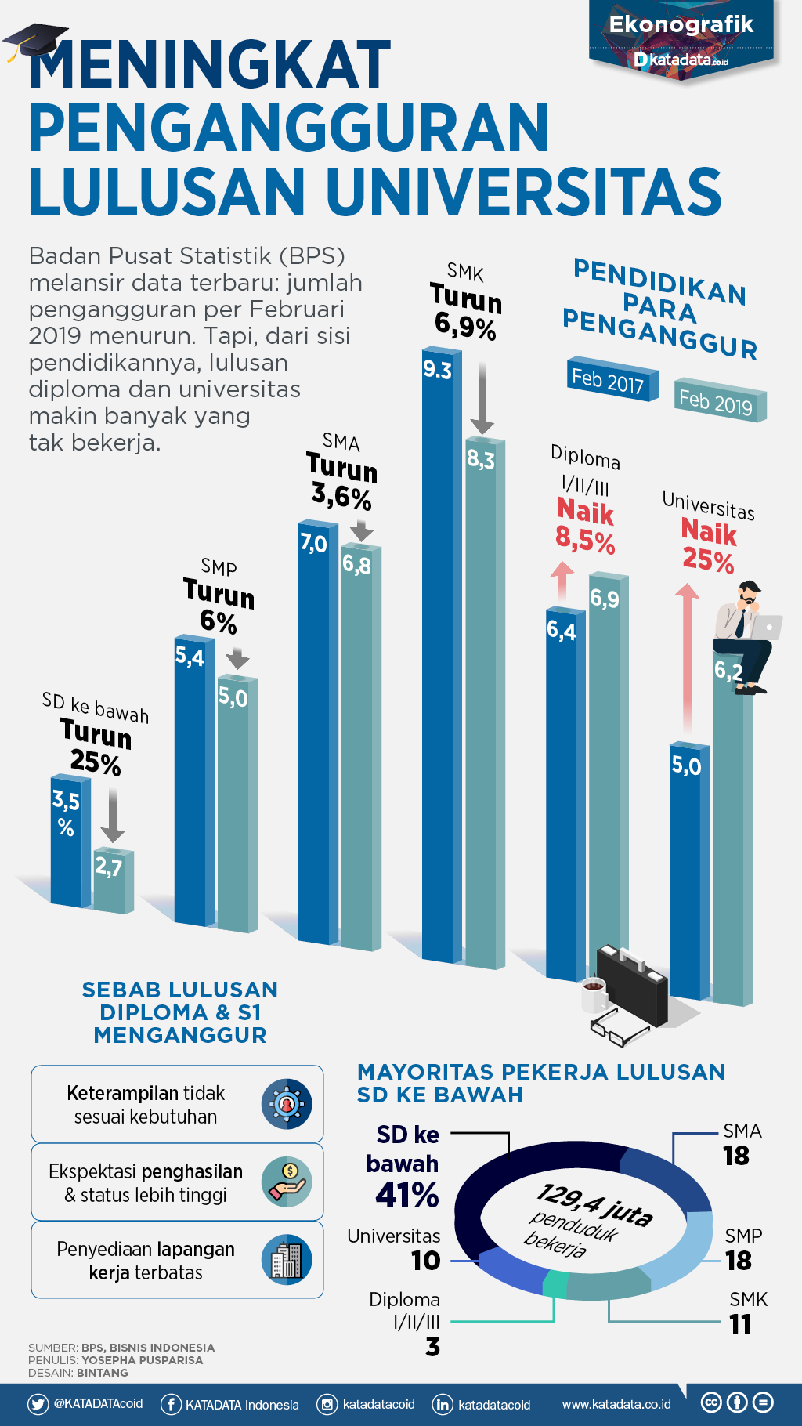
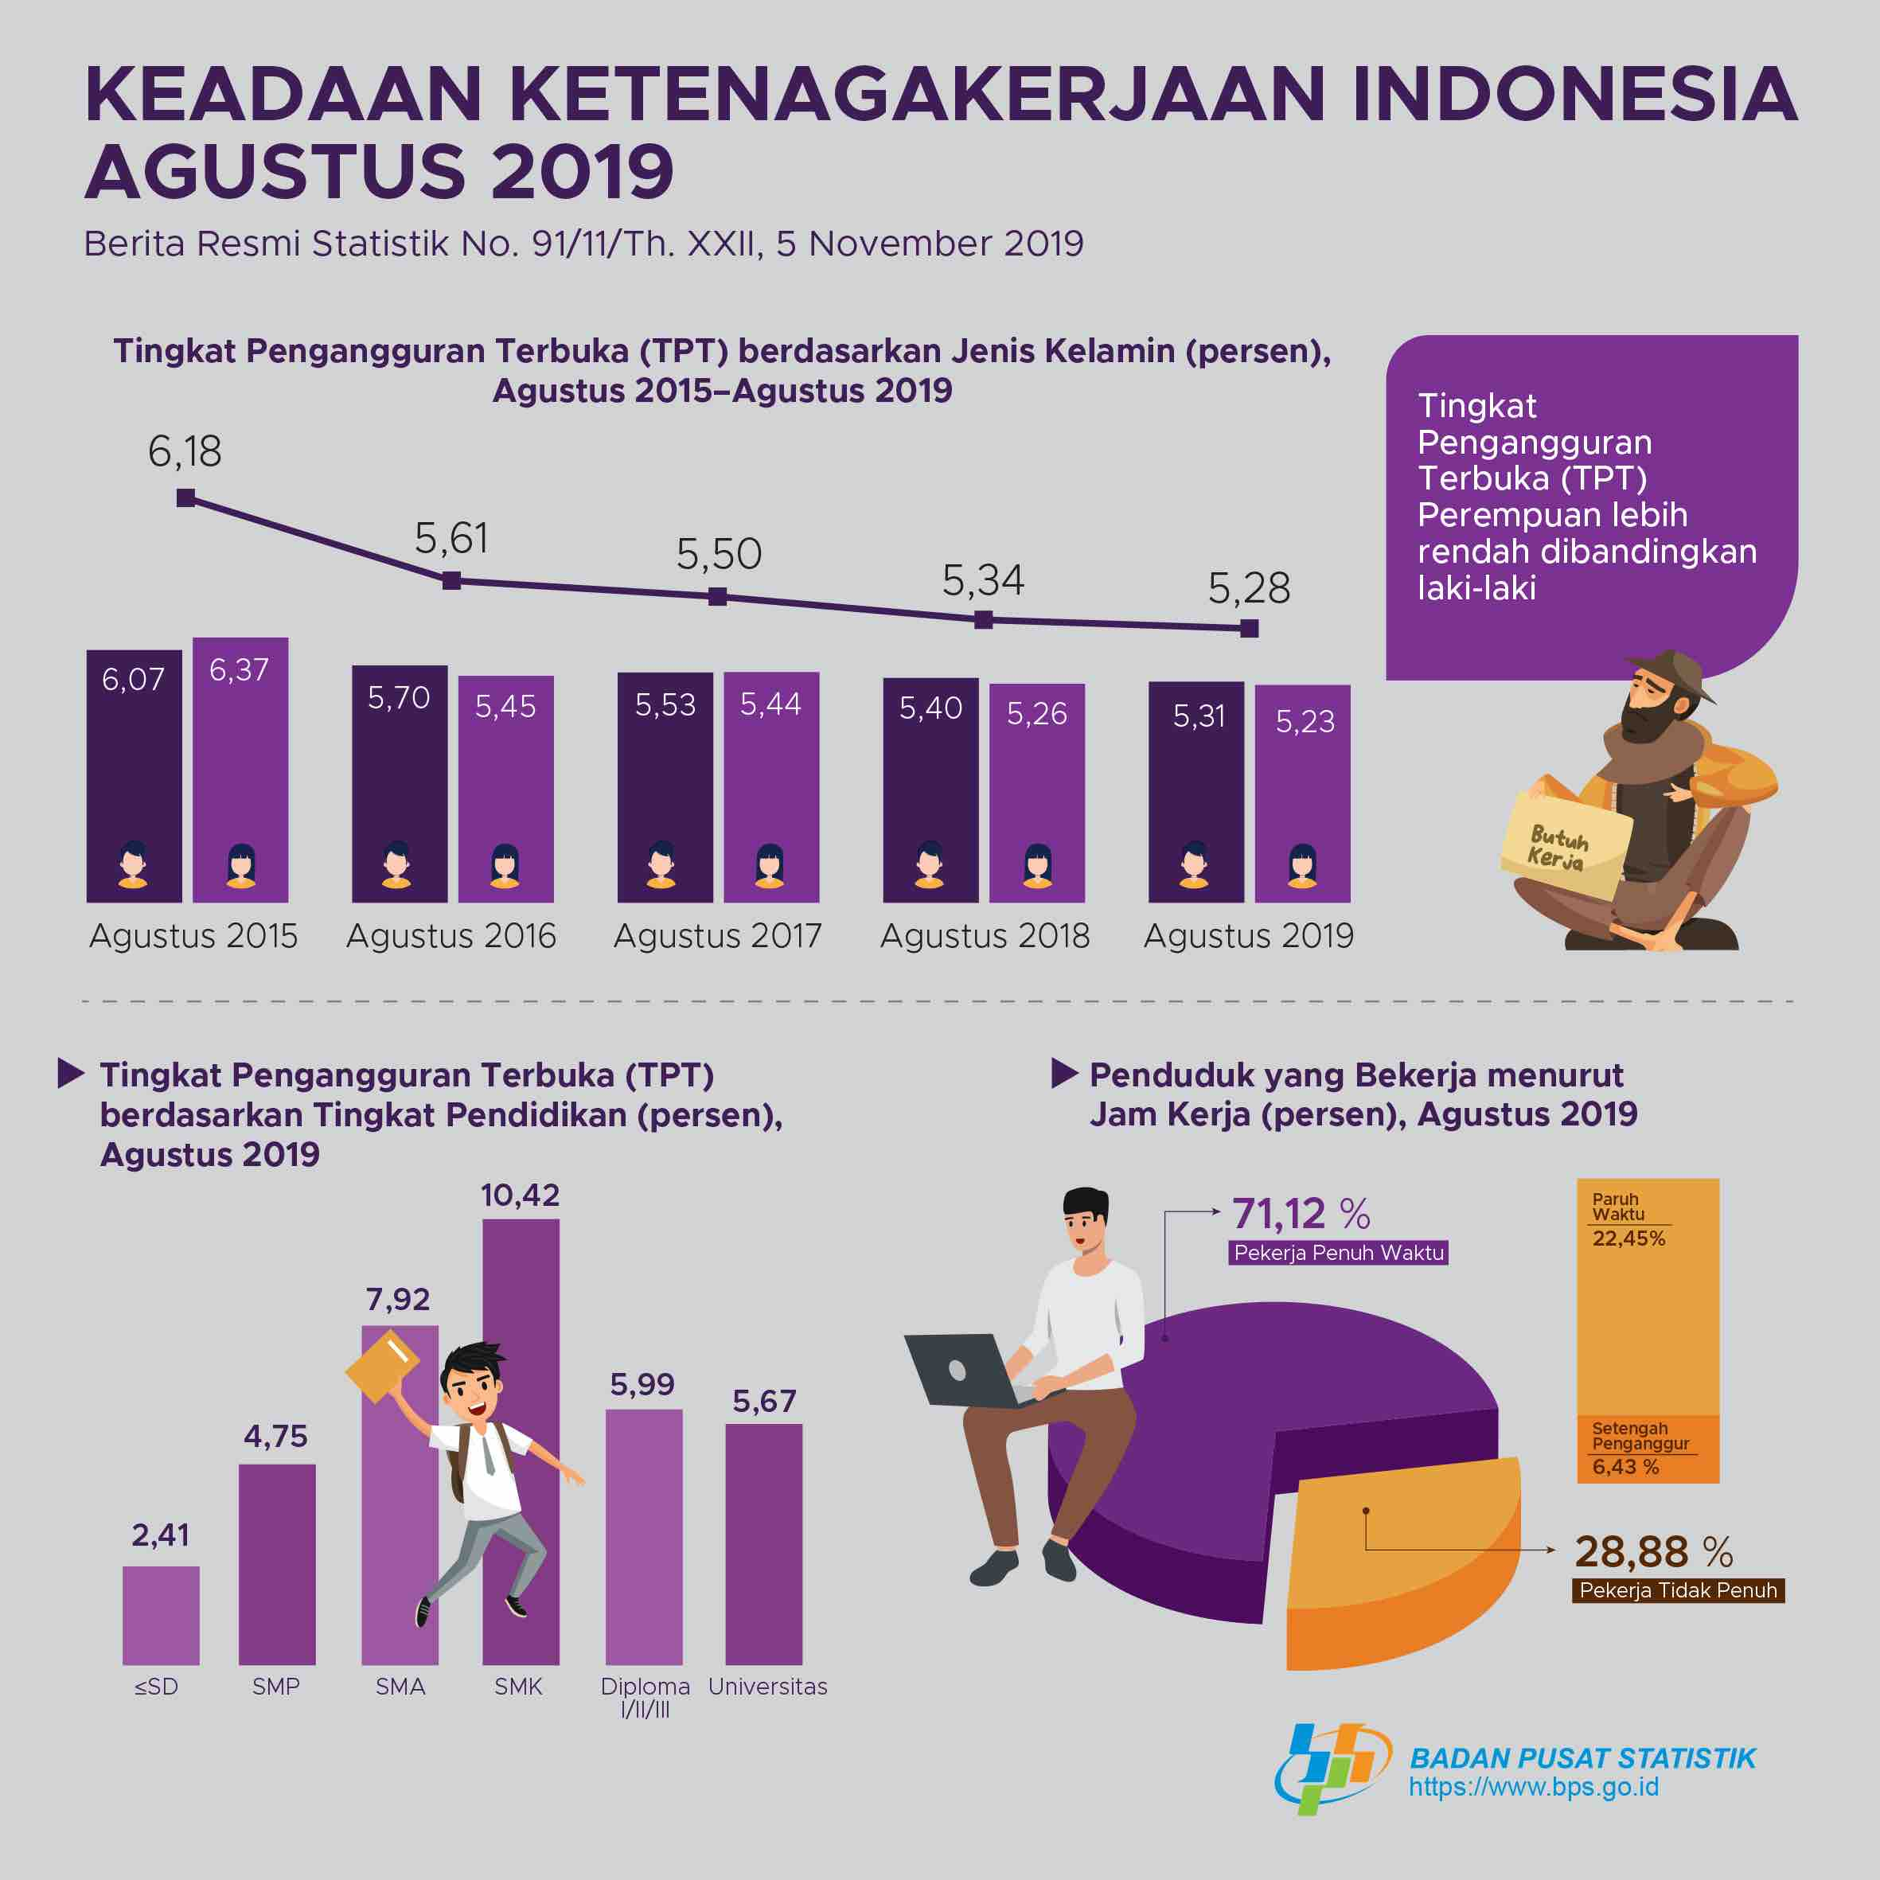

Slide 13
Mengapa terjadi pengangguran
Sulitnya memperoleh lapangan pekerjaan
Kurangnya persyaratan lamaran
Pergantian teknologi dan pergeseran ekomoni membuat banyak PHK
Tidak ada lapangan pekerjaan sesuai dengan bidang

Slide 14
Disrubsi digital mempengaruhi dampak ketenagakerjaan lebih dari 5,1 juta dari 2015-2020
(world economic forum)
Kemampuan memecahkan masalah yang kompleks dan sulit
Berpikir kritis dan analitis
Kemampuan untuk memanajemen orang
Kemampuan berkoordinasi dengan orang lain
Kecerdasan emosional
Kemampuan mengambil keputusan
Orientasi terhadap pelayanan
Kemampuan negosiasi
Kemampuan fleksibilitas kognitif (berfikir)

Slide 15
Saya nubie
Rubah mental cenggeng, manja, kekanak-kanakan menjadi bertanggungjawab, kredibilitas, loyalitas.
Berpenampilan professional.
Memiliki attitude yang baik.
Perbanyak investasi pertemanan,
Jangan membiasakan menjadi sombong dengan kalimat “gajinya gak cocok”
Nikmati proses pendewasaan
Ikutin berbagai informasi pekerjaan online (jobdb.com, jobstreet.com, dll)
Perbanyak portofolio dan perbaiki CV
Percayalah !

Slide 16
Ipk saya “B” saja
Kelola waktu dengan bijak untuk meningkatkan skill
Jangan terlalu baik, nanti dimanfaatin
Pelajari Bahasa asing
Terkadang menjadi apatis juga diperlukan
Kenali potensi diri sendiri
Perkuat di karya

Slide 17
Aplikasi & Website mempercantik CV
CANVA
VISUALCV
RESUME.COM
ENHANCV
EASY RESUME BUILDER
STANDAR RESUME
CAKE RESUME

Slide 18
Lalui sesi interview dengan sukses
Berpenampilan menarik
Pikirkan 2 atau lebih alasan kenapa anda tertarik bekerja
Bertutur kata yang baik, tegas, to the point
Kumpulkan informasi mengenai perusahaan, make everthing about them.
Kenali resume anda dan jelaskan capaian secara spesifik
Antisipasi pertanyaan tentang gaji
Ajukan pertanyaan tentang posisi yang ada diperusahaan

Slide 19
Tipe pencari kerja
Tim langsung gas
Tim santuy yang penting apply
Tim focus pada kemampuan dan hobi
Tim semua dicoba, gak peduli apa jurusannya
Tim setidaknya saya sudah coba
Tim gajinya gak seberapa, nanti saja
Tim yang penting gue hepi
(sumber : analisis sok tau saya)

Slide 20
Selamat Bekerja, Semesta Menyertai Anda

Slide 21


